Slide 1
Муниципальное бюджетное общеобразовательное учреждение Зимовниковская средняя общеобразовательная школа №10
Презентация опыта работы на тему: «Инновационные технологии в рамках реализации модуля «Технологии обработки материалов и пищевых продуктов». Развитие технологических компетенций обучающихся посредством использования современного оборудования».
Учитель труда (технологии)
Стеблянова Наталья Петровна
п.Зимовники
2026 г.

Slide 2
Целевые установки:
Цель – создать условия для развития творческого мышления учащихся.
Задачи:
Содействовать:
1. развитию умений ставить проблемы и самостоятельно находить способы их решения;
2. овладению навыками составления алгоритма и выполнения творческих проектов;
3. формированию познавательной мотивации и творческой активности.

Slide 3
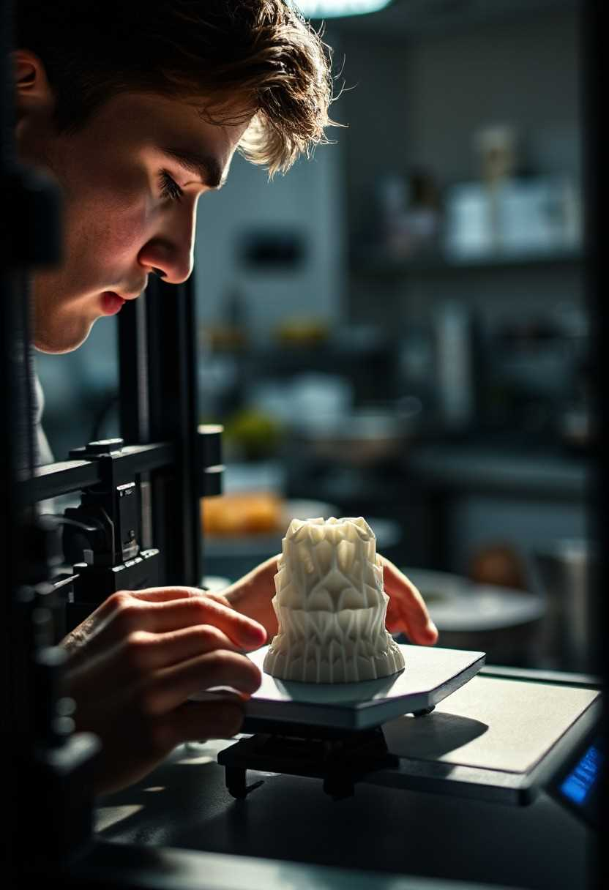
Актуальность
Внедрение инновационных технологий и современного оборудования в образовательный процесс повышает его качество, делая обучение более наглядным и практикоориентированным. Применение современных методов обработки материалов и пищевых продуктов позволяет школьникам осваивать теоретические знания через практическую деятельность.
Основные элементы оборудования:
- Обработка материалов: Настольные станки , верстаки, инструменты для ручной обработки .
-Кулинария: Электроплиты с духовкой, холодильные шкафы, вытяжки.
-Швейное дело: Электрические швейные машины, ткани, манекены. –Электрические инструменты для художественного выжигания по дереву.

Slide 4
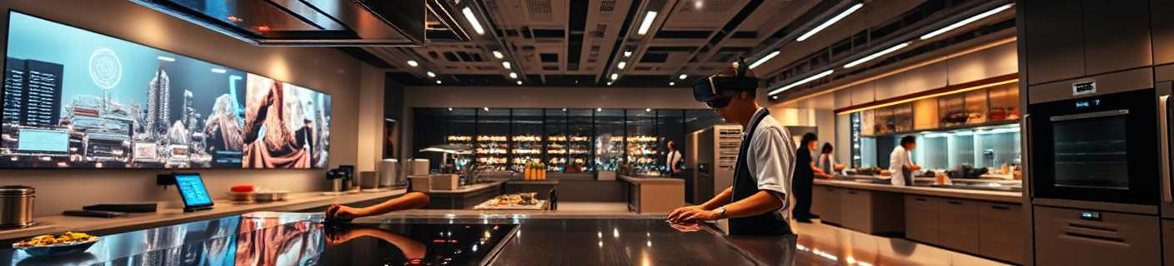
1
Современное оснащение
Использование современного оборудования, делает обучение эффективным и приближенным к производственным условиям. ( 3D-принтеры позволяют создавать прототипы изделий, изучать основы моделирования и программирования. Ученики могут создавать собственные модели для практических работ).
2
Рыночная востребованность
Такое оснащение позволяет готовить специалистов, которые востребованы на современном рынке труда благодаря опыту работы с передовыми технологиями.(Использование цифровых образовательных платформ – библиотека ЦОК, Учи.ру.)
3
Цифровые технологии
Применение цифровых технологий, способствует отработке практических навыков в виртуальной среде. (виртуальная реальность, Интерактивность и вовлечённость — использование мультимедийных ресурсов (видео, аудио, интерактивные задания) делает обучение более интересным.

Slide 5
Модуль «Технологии обработки материалов и пищевых продуктов» в рамках предмета
«Технология» реализует инновационные технологии, направленные на развитие технологических
компетенций обучающихся, через освоение технологий обработки разных материалов (древесины,
металлов, текстильных и композитных материалов, пищевых продуктов) с использованием
современного оборудования. Технологии обработки пищевых продуктов — формируются базовые знания и умения
обучающихся о рациональном питании, химическом составе разных пищевых продуктов и технологиях приготовления
изучаемых продуктов питания.
Изучение материалов и технологий предполагается в процессе выполнения учебного проекта, результатом которого будет продукт-изделие,
изготовленный обучающимися. Модуль может быть представлен как проектный цикл по освоению технологии обработки материалов.
Также используются:
Практические работы — направлены на выполнение учебно-тренировочных упражнений по овладению инструментами и способами обработки материалов, предваряют (или включены) в процесс выполнения учебных проектов.
Задания, связанные с использованием технологического оборудования — например, необходимо изготовить продукт из тонколистового металла или проволоки, выполнив при этом следующие виды обработки: разметка, разделение (разрезание), сверление, гибка, соединение деталей и т. д. с использованием ручных или электрифицированных инструментов.
Для реализации модуля «Технологии обработки материалов и пищевых продуктов» используется современное оборудование.
Например:
Швейные машины и универсальные рабочие столы в мастерской обработки ткани.
Кухонные блоки с кухонной мебелью, варочной поверхностью, духовкой, вытяжкой, холодильником и мелкой бытовой техникой в кухне-лаборатории.
Станки — например, токарные, фрезерные, фрезерно-гравировальные — для изучения станка как технологической машины.

Slide 6
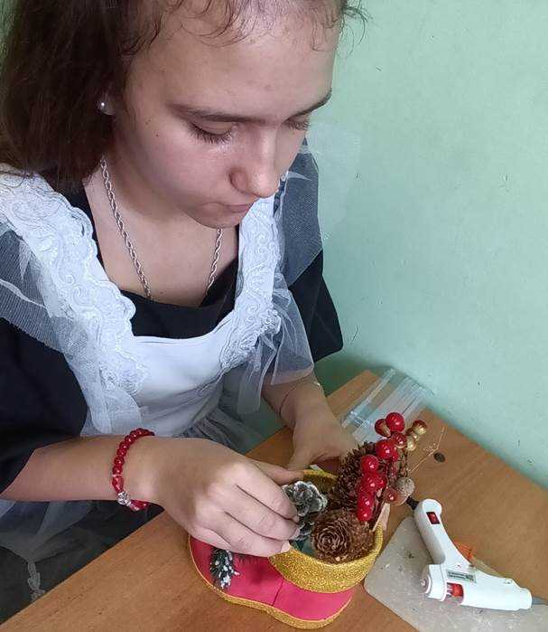



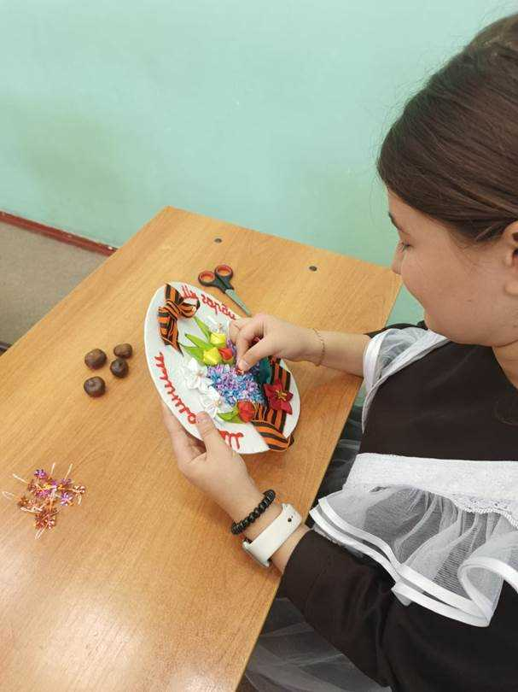
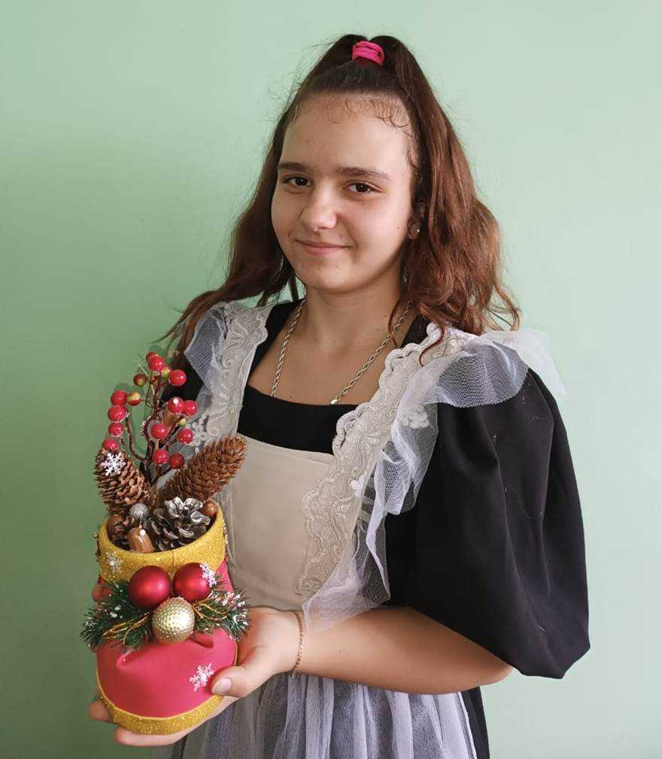
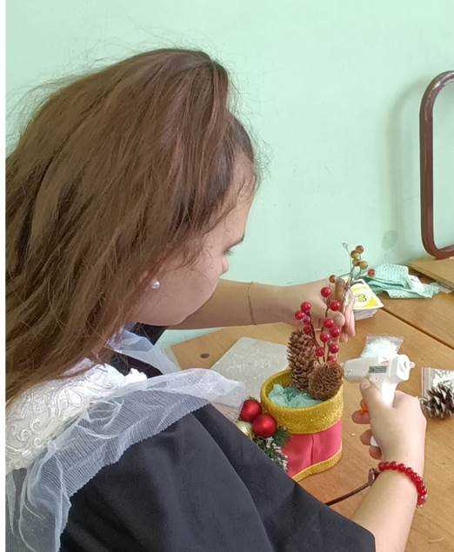
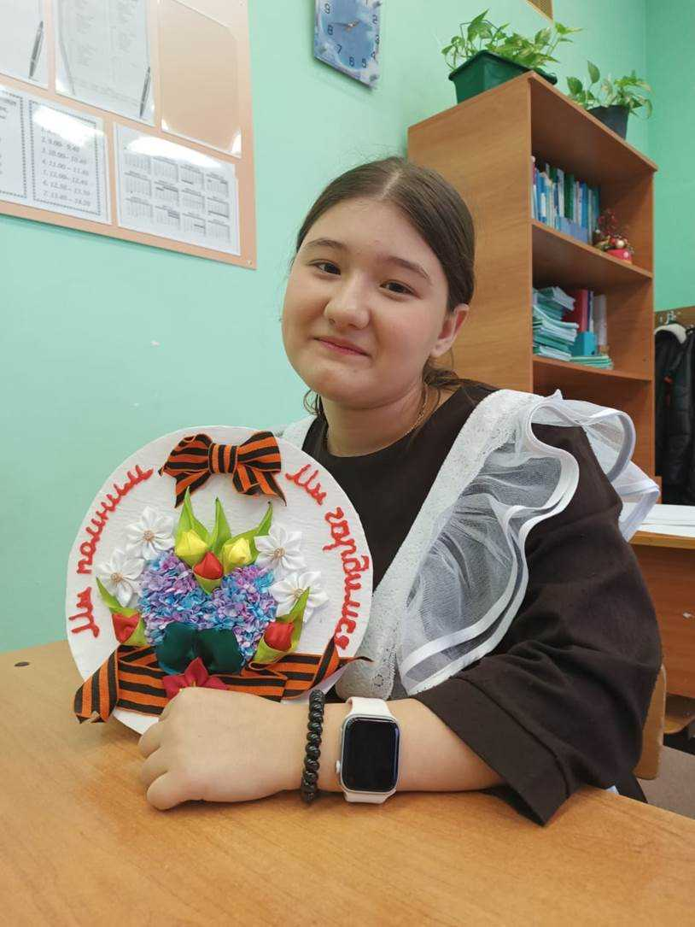
Развитие компетенций
Технологические компетенции — это практическая способность применять знания для решения производственных задач, формируемая через выполнение проектов.
Умение использовать современное кухонное оборудование для приготовления сложных блюд демонстрирует сформированную технологическую компетенцию.
Формирование навыков
Ключевую роль в формировании компетенций играют практические работы и проекты, где учащиеся напрямую взаимодействуют с материалами.

Slide 7
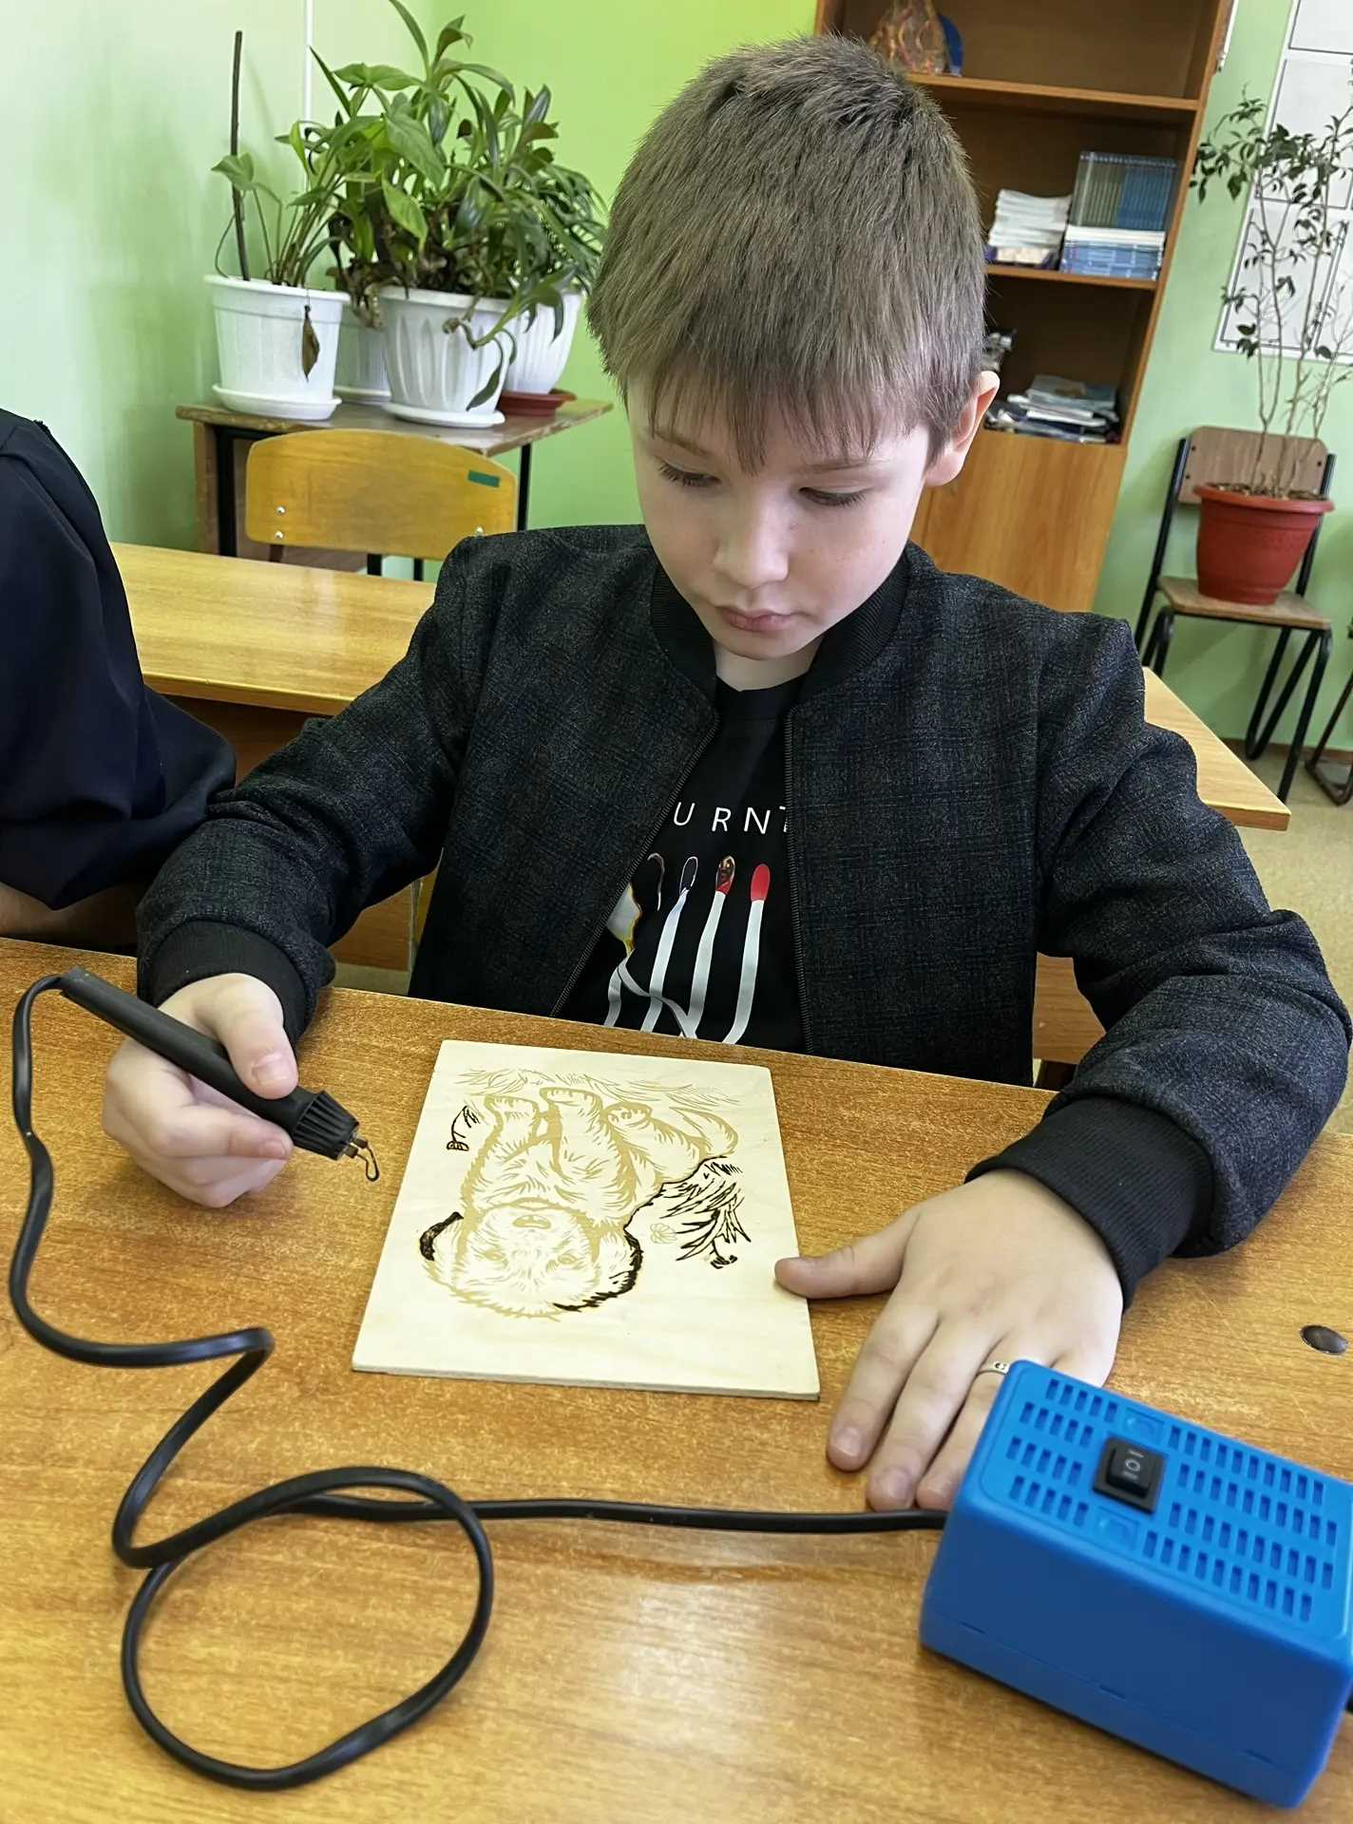
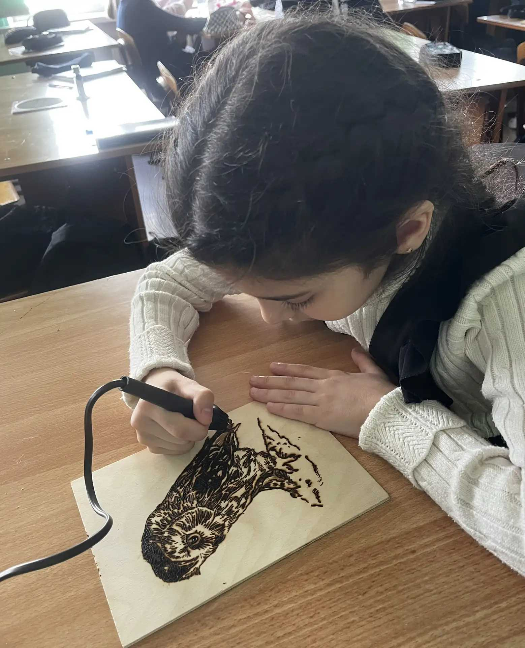
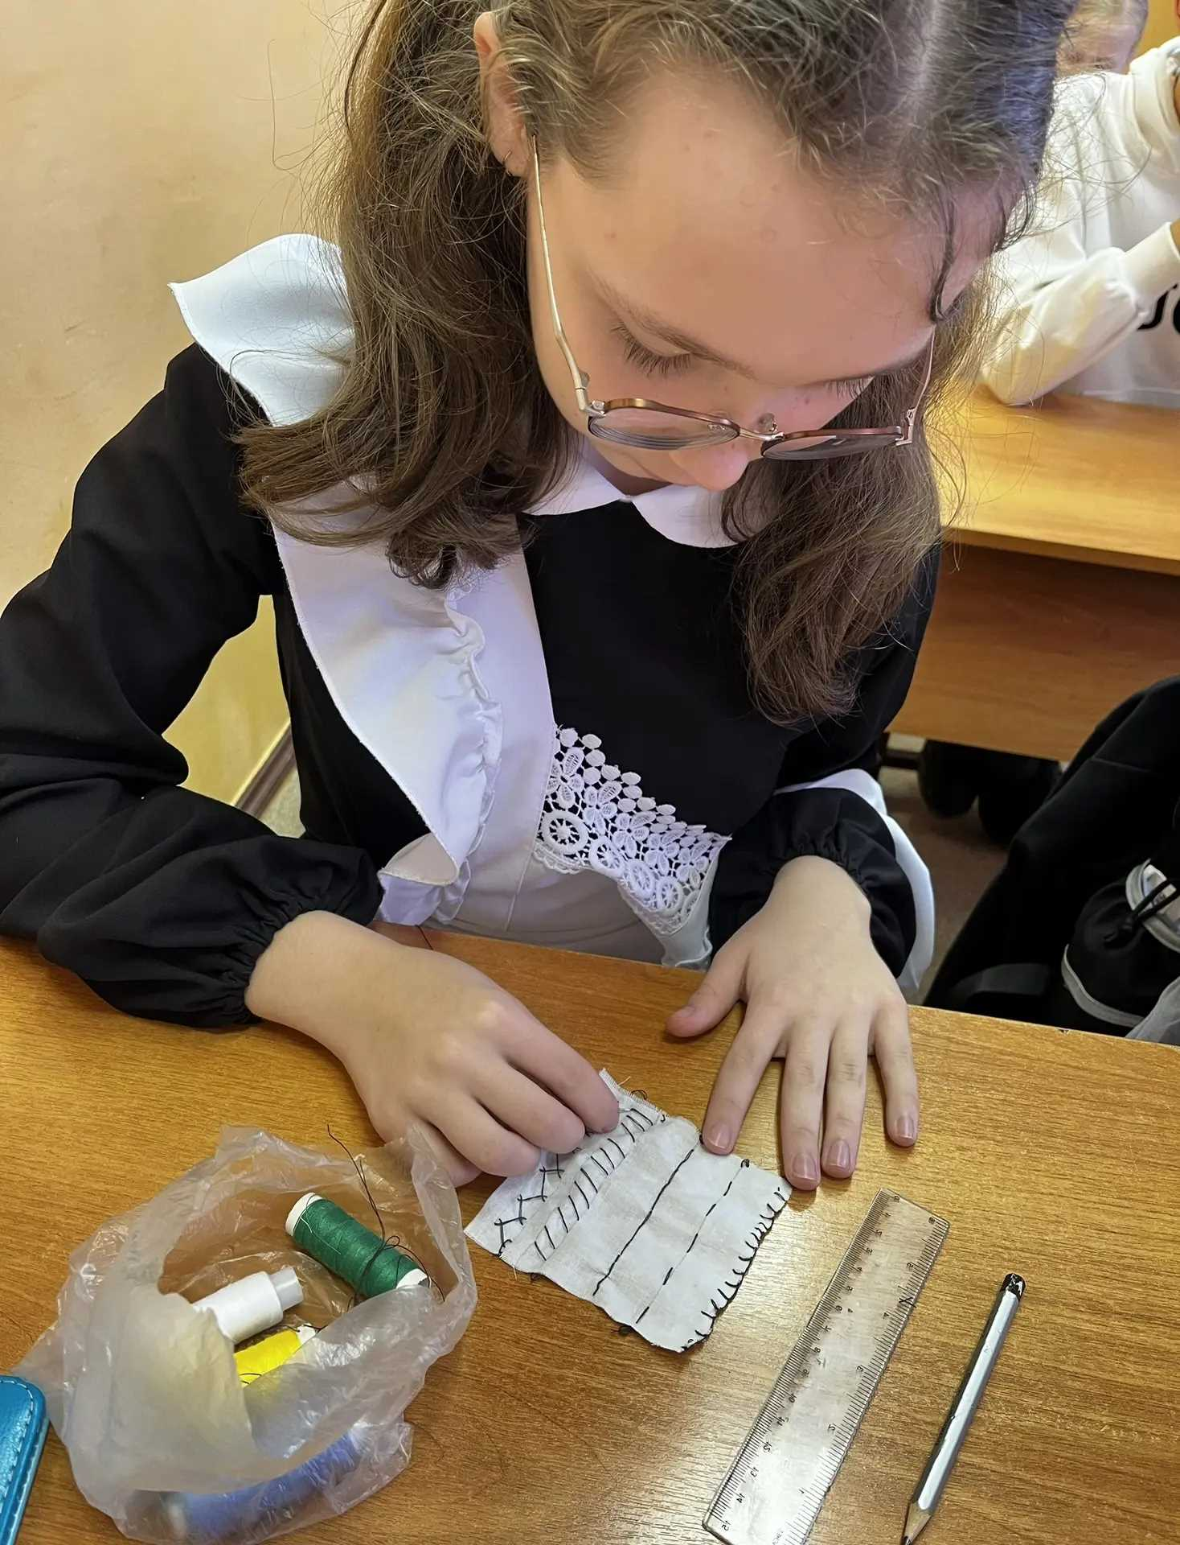
Формирование навыков

Slide 8
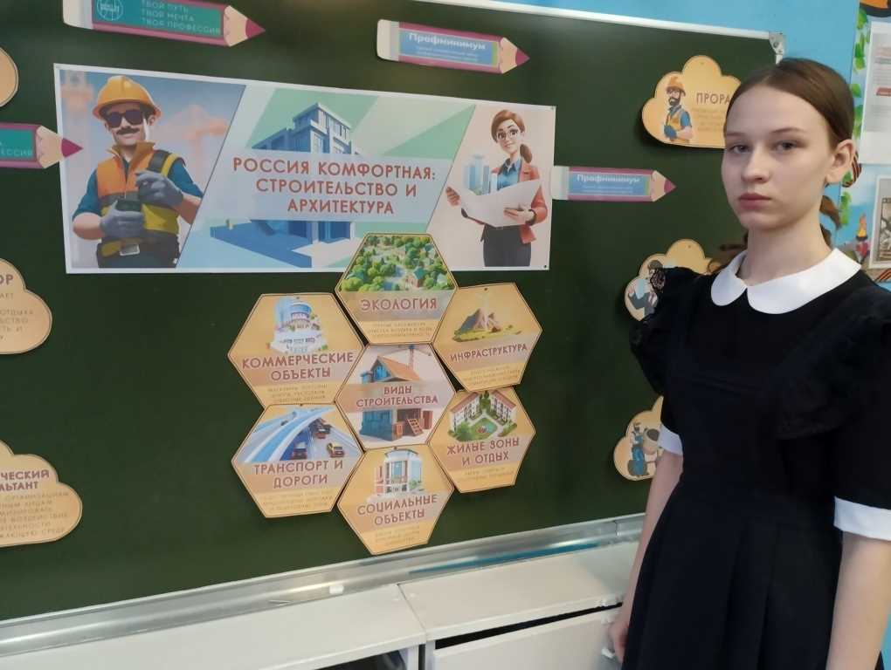





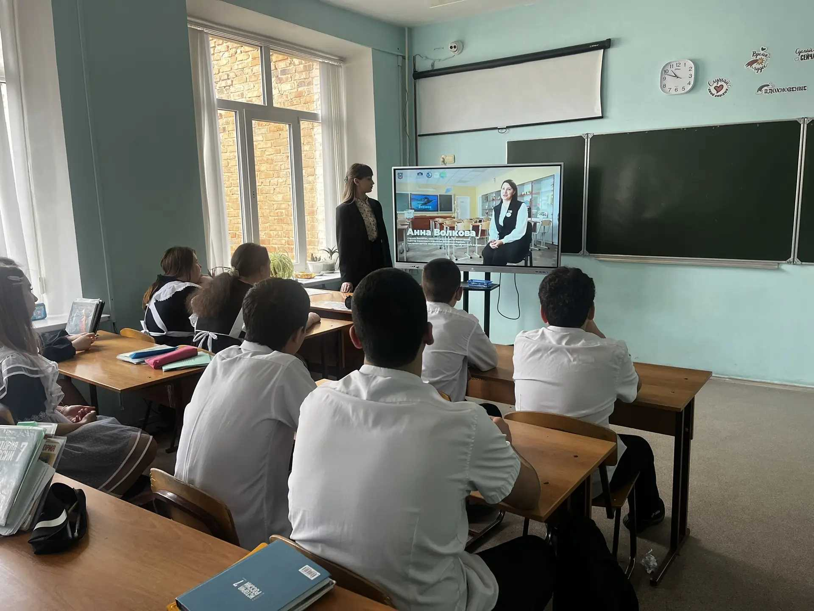
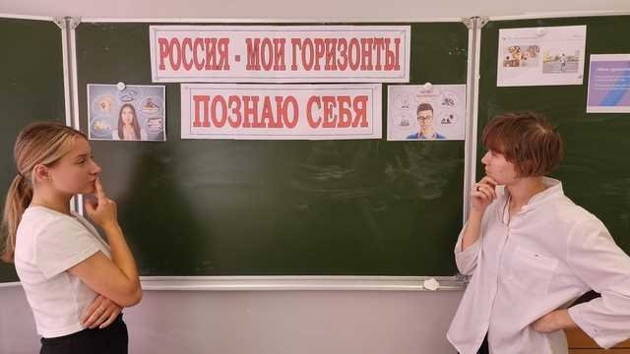

Практическая значимость
Увлекательность обучения
Применение новых технологий и оборудования делает учебный процесс более интересным и увлекательным, повышая вовлеченность школьников.
Реальные навыки
Обучающиеся приобретают реальные практические навыки, которые непосредственно применимы в их будущей профессиональной деятельности.
Это позволяет учащимся получить опыт работы с передовыми технологиями, который они смогут использовать в дальнейшей карьере.

Slide 9
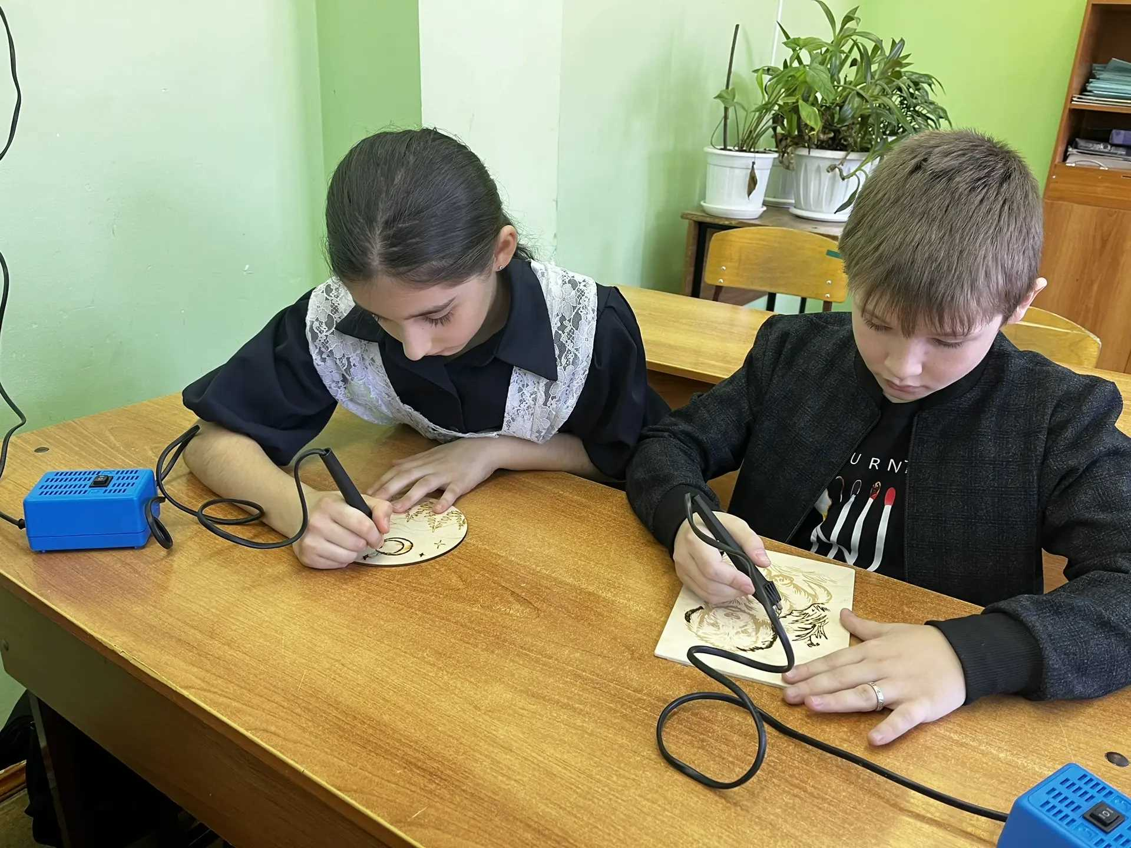
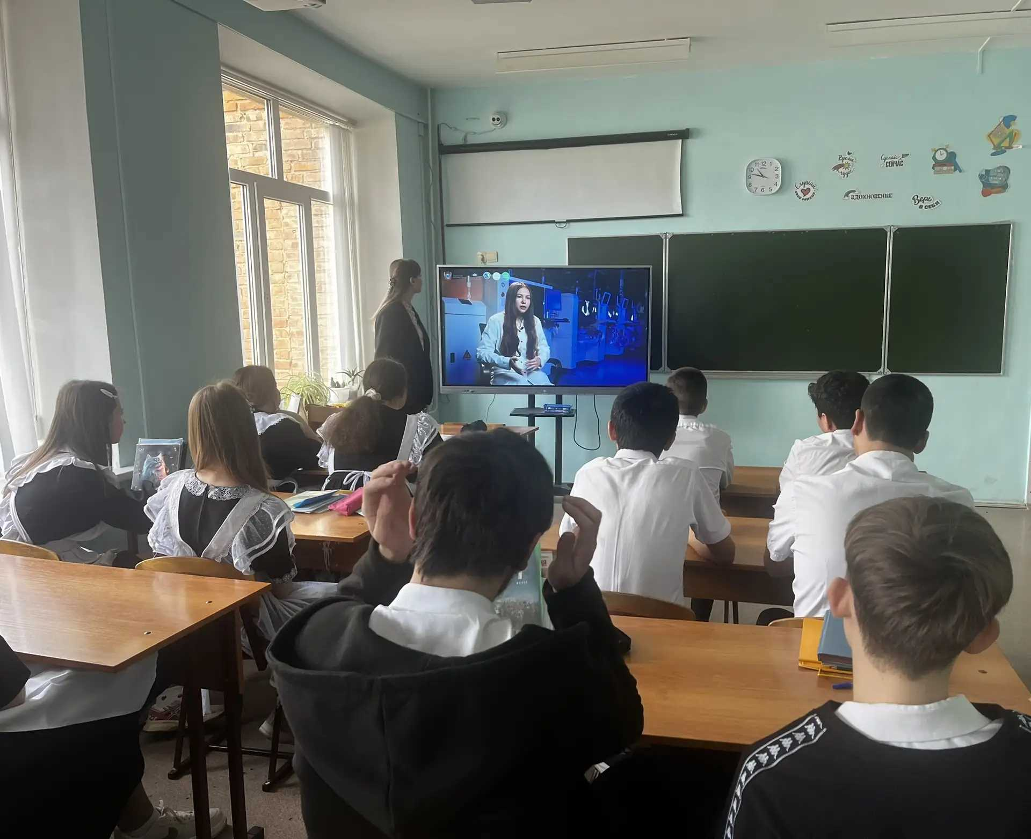
Результаты внедрения
1
Мотивация учащихся
Внедрение инноваций повышает мотивацию и вовлеченность школьников в учебный процесс.
2
Качество усвоения
Улучшается усвоение материала и развивается самостоятельность обучающихся.
3
Карьерные перспективы
Формируется представление о современных профессиях и карьерных возможностях.

Slide 10
Интеграция с производством
1
Сотрудничество
Сотрудничество с предприятиями пищевой промышленности позволяет знакомить школьников с реальными производственными процессами .
2
Экскурсии
Организация экскурсий на производства дает возможность увидеть передовые технологии в действии.
3
Мастер-классы
Приглашение специалистов-практиков для проведения мастер-классов обогащает учебный процесс.

Slide 11
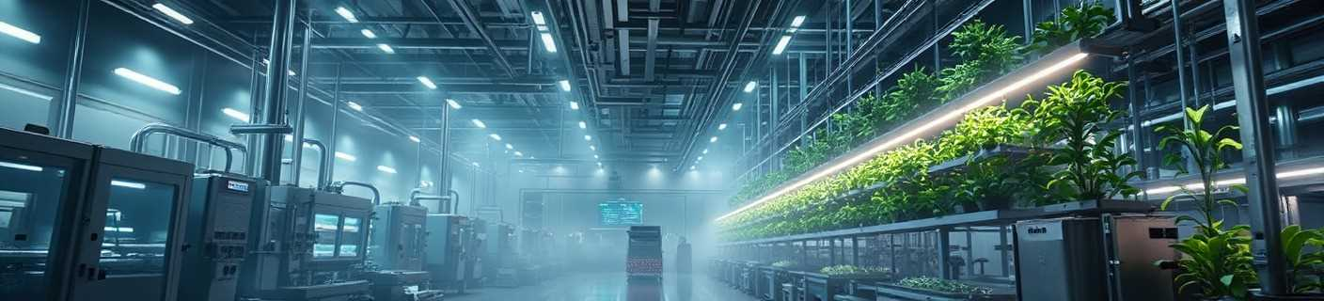
Перспективы развития и ожидаемые результаты
Новое оборудование
Искусственный интеллект
Новые программы «Россия-мои горизонты»
Планируется дальнейшее расширение спектра используемого оборудования для обучения (Настольные станки , верстаки, инструменты для ручной обработки , электрические швейные машины, ткани, манекены).
Разработка программ, ориентированных на будущие профессии, является приоритетом.

Slide 12

Выводы:
1
Основа подготовки
Инновационные технологии и современное оборудование являются основой для подготовки квалифицированных кадров.
2
Приоритет развития
Развитие технологических компетенций обучающихся остается приоритетом в современном образовании.
3
Эффективность подхода
Накопленный опыт работы подтверждает высокую эффективность применения инновационного подхода в обучении.

Slide 13
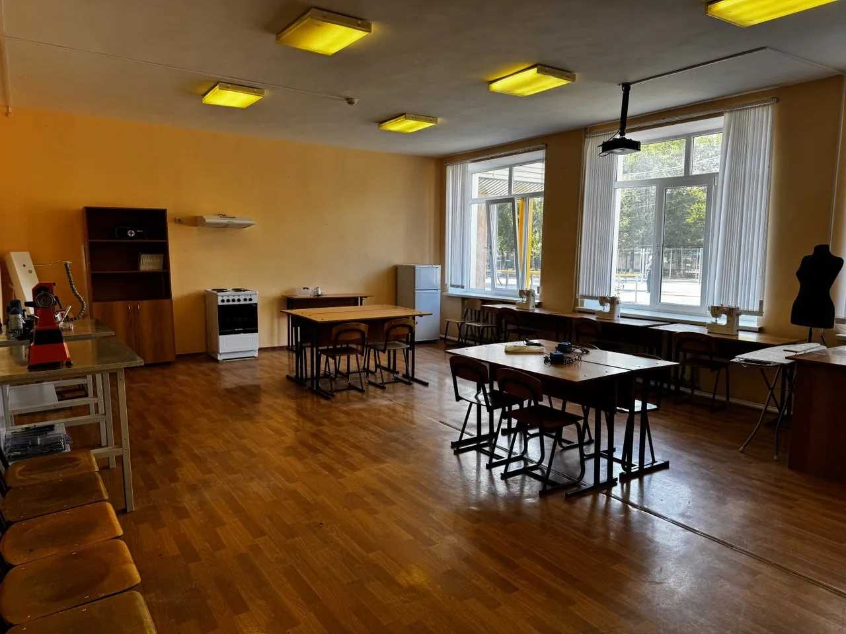
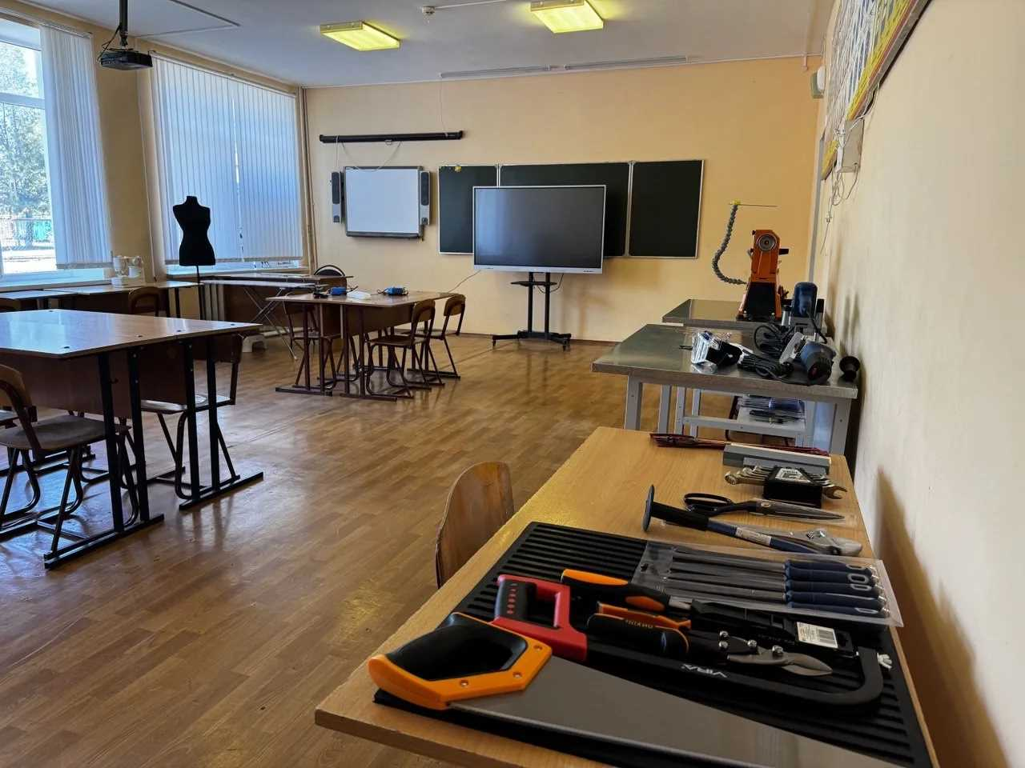
Заключение
Инновационные технологии и современное оборудование служат фундаментом для подготовки квалифицированных специалистов, отвечающих требованиям рынка труда. Приоритетом современного образования является развитие технологических компетенций обучающихся, которое обеспечивается через практическое применение передовых методов и инструментов. Наш опыт работы демонстрирует, что данный подход значительно повышает качество образования и готовность школьников к будущей профессиональной деятельности.

Slide 14
